Slide 1

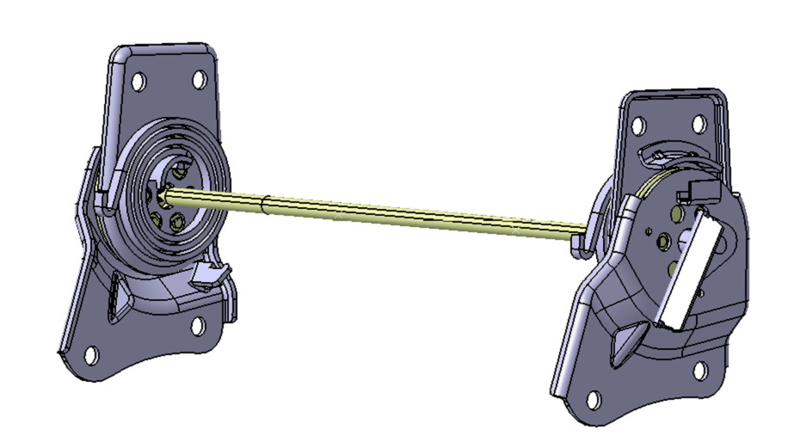
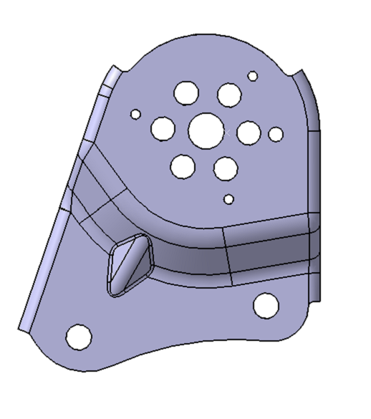
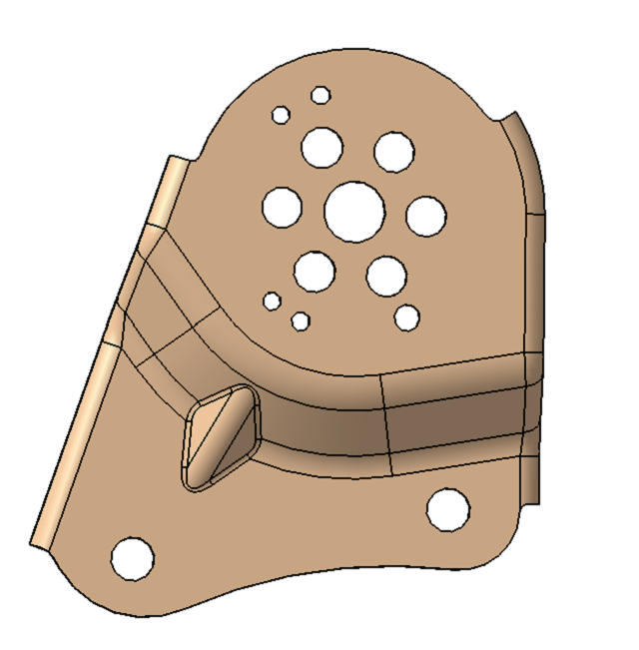

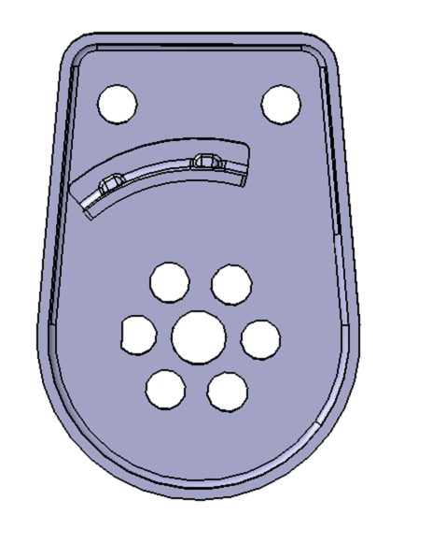
河北光华荣昌汽车部件有限公司
H4调角器切换X3000下连接板
H4系列调角器
调节角度为向前旋转30度，向后旋转24度
陕汽X3000、M3000-S、X5000S
调节角度为向前旋转32度，向后旋转38度
H4调角器下连接板
一汽、陕汽调角器下连接板
欧曼调角器对比陕汽调角器差异
1、下连接板限位角度
2、上连接板限位片焊接位置差异
H4调角器上连接板
陕汽调角器上连接板
永远为客户创造超价值服务

Slide 2
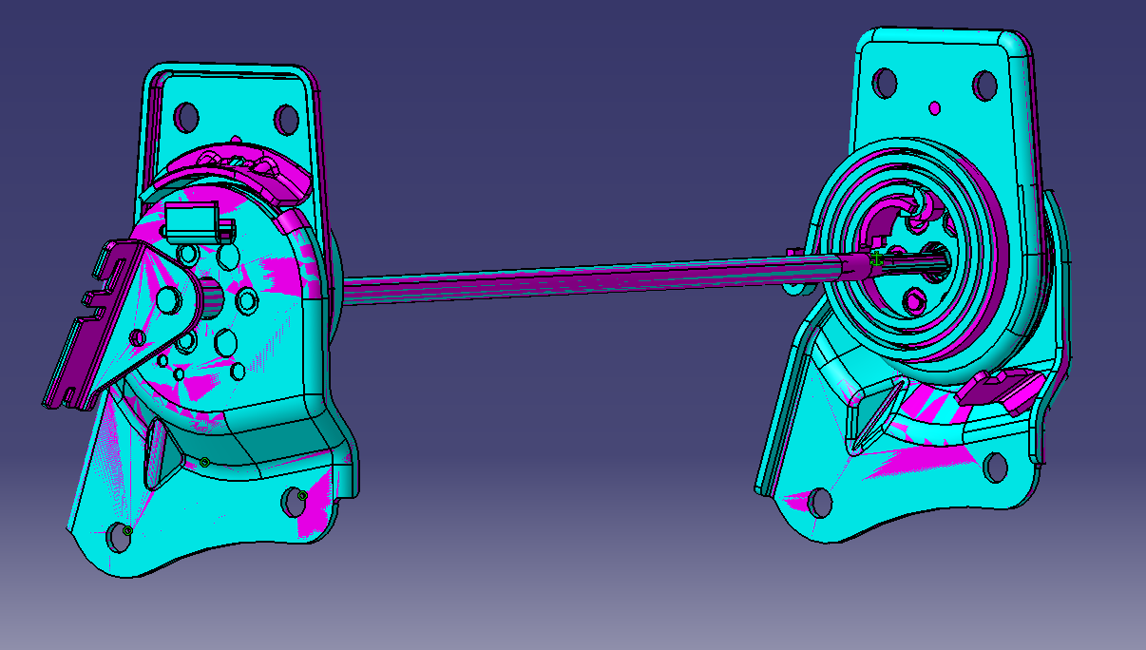

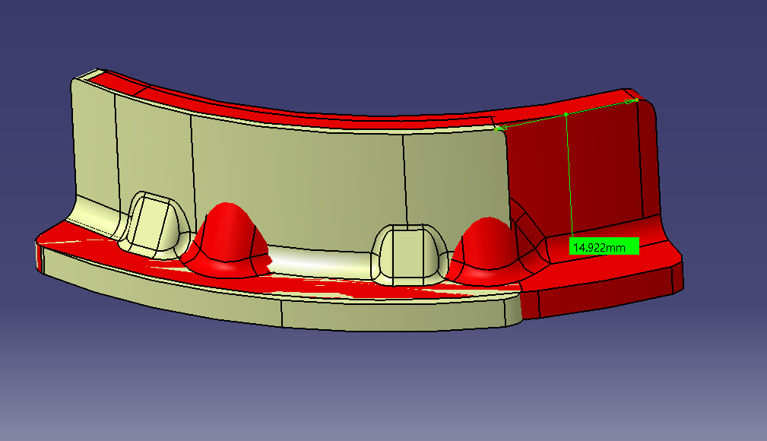
河北光华荣昌汽车部件有限公司
H4调角器切换X3000下连接板
两款调角器重合校核
1、新开限位片
2、主边下连接板限位片和副边下连接板限位片焊接新开焊接夹具（原H4限位片焊胎评价）
永远为客户创造超价值服务

